Slide 1
УКРАЇНСЬКИЙ ВНЗ
By The Mechanism

Slide 2

BUSINESS NEEDS

Slide 3
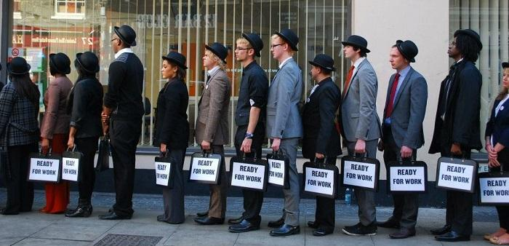
BUSINESS NEEDS
Деталізований аналіз ринку зі сторони МОНу
Випуск висококваліфікованих фахівців
Популяризація природничих спеціальностей
Фінансування
Налагодження схеми партнерських зв’язків між бізнесом та ВНЗ
Notes:
Застарілі стандарти української вищої освіти не встигають за технологічним прогресом, інноваціями та щораз більшим попитом у релевантних фахівцях в індустрії. Освітня система продовжує фокусуватися на лекціях та іспитах, не приділяючи достатньої уваги реаліям практичного професійного життя. На виході маємо два взаємозалежних сектори, які за фактом ніяк між собою не пов’язані: бізнес і вища освіта. Тому навряд чи можна розраховувати на випускників як на майбутніх успішних та ефективних працівників, якщо їхня підготовка базується на застарілих методах і анахронічних освітянських моделях.

Slide 4

STAKEHOLDERS

Slide 5

STAKEHOLDERS
МОН
Абітурієнти, студенти
Викладачі
Адміністрація, керівництво ВНЗ
Великі компанії

Slide 6


Slide 7

PROCESS
Співпраця ВНЗ із спеціалізованими компаніями
Спільна наукова діяльність викладачів та студентів
Навчальний процес
Обмін студентами

Slide 8

REGULATORS

Slide 9
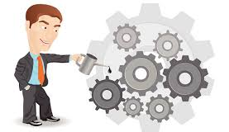
REGULATORS
МОН
УЦОЯО
ВР
Великі компанії

Slide 10

PRODUCTS

Slide 11

PRODUCTS
Віртуальне навчальне середовище
Електронний вступ
Інформаційні сторінки у мережі Internet
Мобільні додатки (розклад занять, лекції тощо)

Slide 12


Slide 13

TRENDS
Рекрутинг студентів (4-5 к.)
Обмін студентами (міжнародний)
Обмін викладачами (міжнародний)
Ознайомлення студентів з реаліями робочого процесу

Slide 14

PAIN POINTS

Slide 15

PAIN POINTS
Корупція
Недостатній аналіз ринку праці
Застарілі методи викладання матеріалу
Доступність безкоштовної освіти
Віддаленість освіти від реальних потреб бізнесу

Slide 16
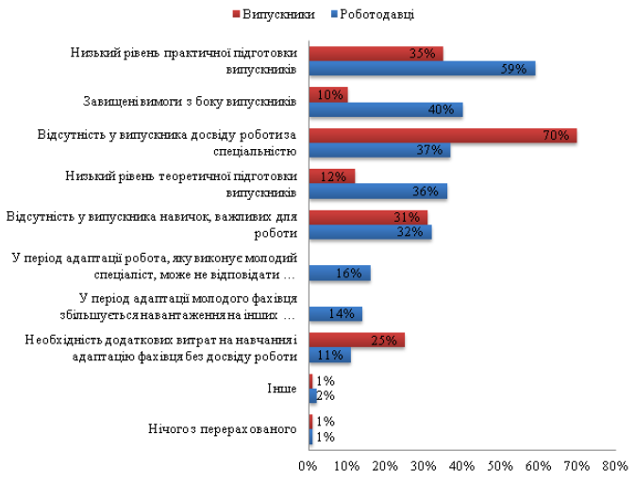
Рис.1. Думка випускників та роботодавців щодо бар’єрів прийому на роботу недавніх випускників

Slide 17


